Slide 1











Serveis disponibles a la xarxa
Fundació guifi.net
Tot i que guifi.net funciona des del 2004, la Fundació es va crear el 2008.
És una entitat sense ànim de lucre que serveix d’eina per desenvolupar el projecte guifi.net.
Està inscrita:
Com a operador de telecomunicacions
A l'Agència Catalana de Cooperació Internacional al Desenvolupament
Al registre de fundacions de la Generalitat de Catalunya
Forma part de la Xarxa Europea de Living Labs.
Va rebre el Premi Nacional de Telecomunicacions 2007 atorgat per la Generalitat de Catalunya.
Ha estat seleccionada com a projecte de l'Agenda Digital Europea 2020
Informació general
Com connectar-se a la xarxa:
  http://guifi.net/ca/trespassos
Preguntes més freqüents
  http://guifi.net/pir
Llistes de correu:
  http://guifi.net/llistes_guifi
Mapa de cobertura:
  http://guifi.net/catalunya
Normes que regeixen la xarxa
  http://guifi.net/CXOLN
També trobaràs més informació a:
http://www.guifi.net
Connexió a Internet
Usuaris que comparteixen la seva connexió.
Pàgines web
Servidors per allotjar les teves pàgines web.
Telefonia per VeuIP
Telefonia per VeuIP amb trucades gratuïtes dins de la xarxa guifi.net.
Ràdio per la xarxa
Canals locals de ràdio amb música copyleft i continguts desenvolupats pels mateixos usuaris.
Xat
Eina de comunicació entre els usuaris de la xarxa.
Espai de disc compartit
Servidors de fitxers i FTP on pots compartir els fitxers.
Servidors de correu
Servidors de correu electrònic on pots demanar una adreça.
Gestió de la xarxa
La gestió de la xarxa es automàtica i centralitzada al lloc web guifi.net.
Més serveis
Qualsevol usuari pot oferir i compartir els serveis que vulgui.
Fent xarxa oberta, lliure i neutral
Xarxa ciutadana de telecomunicacions
amb molt més que Internet
Disseny original: Ferg / Col·laboracions: Sgaleano i Albir // Modificat per: peralstresserra i gforcada
www.guifi.net/molinsderei
Notes:
<número>

Slide 2
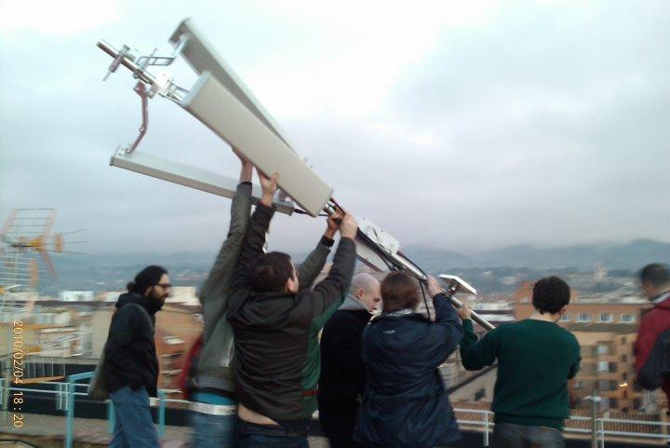

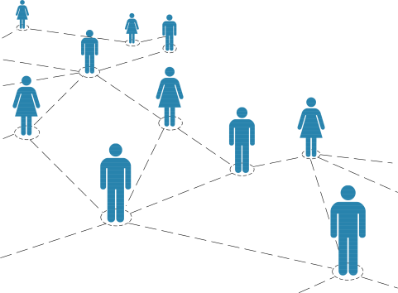

Què es guifi.net ?
És una xarxa de telecomunicacions oberta, lliure i neutral que permet que tothom es connecti amb tothom. D'aquesta manera es poden compartir i utilitzar tots els recursos existents dins de la xarxa, i aportar-ne de nous.
Què vol dir xarxa ciutadana?
Sense una única titularitat ni exclusivitat (cadascú es propietari del seu tros)
Sense privilegis: les mateixes normes per a tothom
S’estableixen i es gestionen entre veïns, connexions telemàtiques de lliure accés i sense cost regides per l'autoprestació de serveis, segons que recull la llei de Telecomunicacions (Llei 32/2003 Art. 6). per la qual tothom (ciutadans, empreses, institucions, etc) té el dret a compartir els seus recursos amb terceres persones.
Qui es pot apuntar a la xarxa?
guifi.net està obert a tothom i actualment hi participen:
particulars, entitats, empreses, administracions públiques i universitats
Com em connecto a guifi.net ?
guifi.net està pensat per fer connexions de qualitat, estables i fixes mitjançant un router i una antena externa al teu edifici (teulada, terrat, façana...).
Com i qui ho munta?
Ho fas tu mateix
Pots seguir els tres passos de la web:
http://guifi.net/ca/trespassos
Et registres i indiques la teva ubicació.
Introdueixes a la web el router i l’antena que has comprat, i indiques a quin punt et connectaràs.
Instal·les l’antena a la teulada i configures el router amb la configuració que et donarà la web.
Pots demanar-nos ajuda als de Molins de Rei: segur que surten voluntaris per donar-te un cop de mà en la compra, la configuració i el muntatge.
Contactes amb un instal·lador
A la web disposem d’una llista d'instal·ladors que et poden assessorar i fer el muntatge: http://guifi.net/directori
Et realitzaran la configuració a la web.
Et configuraran els aparells (router i ordinador).
Et vendran el material i et donaran suport tècnic si el necessites.
Objectiu de guifi.net
Posar en comú la infraestructura per crear la xarxa i proporcionar els mecanismes d’organització perquè funcioni i es pugui gestionar.
No és en cap cas una empresa ni privada ni governamental orientada a proporcionar un servei públic o de pagament, sinó simplement la coincidència en un interès comú del grup de persones que el forma i al qual tothom és convidat a afegir-s'hi.
Això com es paga?
No hi ha quotes ni cost de registre; pots ajudar a apadrinar les instal·lacions comunes.
Cada usuari paga el seu tros de xarxa.
Si es fan ampliacions, s'instal·la o s'arregla material comú, es paga entre tots els voluntaris que hi vulguin col·laborar.
L'Internet el paguen els voluntaris que el comparteixen, particulars, ajuntaments... tu també pots compartir el teu amb la resta.
Quan s'espatlla alguna cosa, pots informar-te a les llistes de correu, contractar un instal·lador perquè ho arregli o apadrinar el material que s'ha de canviar.

